Slide 1
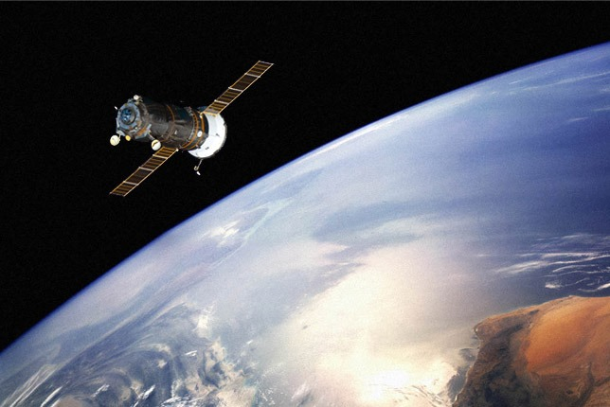
АЭРОКОСМИЧЕСКИЕ МЕТОДЫ ИЗУЧЕНИЙ ГЕОДИНАМИЧЕСКИХ ПРОЦЕССОВ В РАЙОНАХ ГОРОДСКИХ И ПРОМЫШЛЕННЫХ АГЛОМЕРАЦИЙ

Slide 2
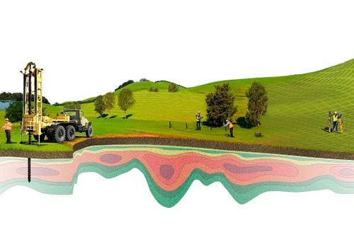
Традиционные методы наземной геодезии, давно и успешно применяемые в практике научных и прикладных исследований и изысканий, к сожалению, также имеют большие ограничения:
они требуют прямой видимости между соседними пунктами наблюдений;
измеряемые трассы или сети не могут быть достаточно большими и ограничиваются сравнительно короткими базами, характеризуя движения преимущественно на локальных участках или полигонах.

Slide 3
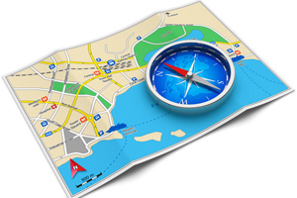
Возможность высокоточных, сколь угодно масштабных (по величине охватываемых территорий) и независимых от внешних условий (погода, время суток, сезон, видимость, рельеф) измерений современных движений земной коры (СДЗК) появилась с развитием средств и методов аэрокосмической геодезии:
интерферометрии на сверхдлинных базах VLBI (Very Long Baseline Interferometry),
спутниковая лазерная локация SLR (Satellite Laser Ranging);
глобальная система “позиционирования” или координатной привязки GPS (Global Positioning System) на основе спутниковой навигационной системы NAVSTAR (Navigation Satellite Timing and Ranging). Последняя оказалась практически наиболее востребованной и получила широкое распространение в геодинамических исследованиях.

Slide 4
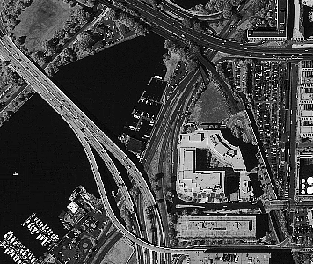
На территориях со сплошной застройкой, особенно многоэтажной, составляют графические планы, на которых ситуация и рельеф создаются по аэрофотоснимкам на универсальных приборах.

Slide 5
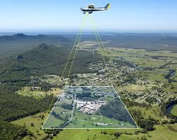
Крупномасштабная аэрофотосъемка выполняется в масштабе, который в 4-6 раз мельче масштаба создаваемого плана, при этом стремятся, чтобы отдельные населенные пункты, городские кварталы, предприятия по возможности располагались в пределах одного аэрофотоснимка.

Slide 6
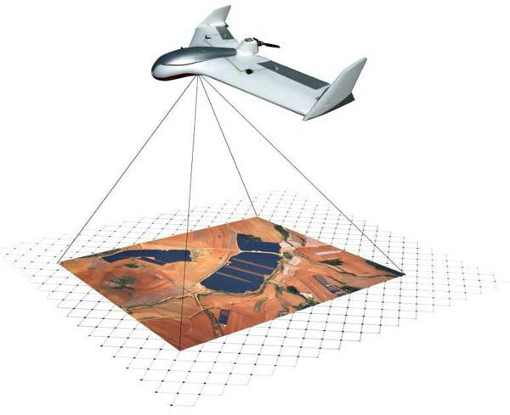
Оси залетов проектируют параллельно основным линейным контурам и улицам. Продольное перекрытие назначают около 80 %, что позволяет выбрать стереопары с размещением капитальных строений в середине модели.

Slide 7
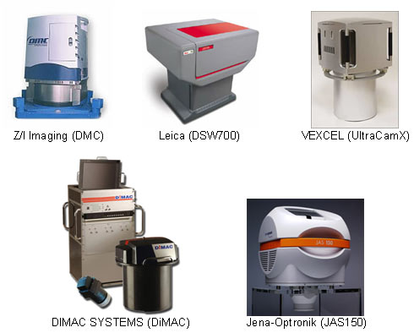
Для съемки применяют аэрофотоаппараты (АФА) с высокими изобразительными свойствами и минимальными геометрическими искажениями снимаемых объектов.

Slide 8
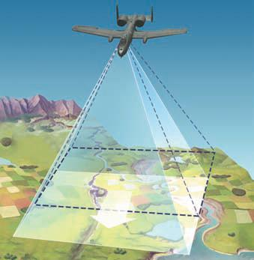
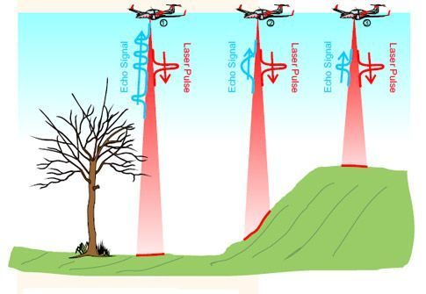
В равнинной местности берут АФА с фокусным расстоянием 70-100 мм; в застроенных и всхолмленных районах - 140-200 мм.

Slide 9
СПАСИБО ЗА ВНИМАНИЕ!!!

